Slide 1
Aplicação de ferramentas estatísticas no desenvolvimento de novos medicamentos
Guilherme Henrique Gregório
P&D Farmacotécnico

Slide 2




DESAFIO
Projetos com longa duração geram grandes quantidades de dados;
Quanto maior a quantidade de dados, mais difícil fica sua visualização e interpretação;
Dados de formulação e processo ficam armazenados em documentação física, separados por lote, nos seus respectivos Planos de Estudo;
Para a tomada de decisão, é preciso retornar às papeladas, com os dados dispersos, dificultando a análise;
Muitas das vezes, a análise é feita baseada em OFAT (one factor at time), não considerando a interação das variáveis.
Notes:
Projetos com longa duração geram grandes quantidades de dados;
Quanto maior a quantidade de dados, mais difícil fica sua visualização e interpretação;
Dados de formulação e processo ficam armazenados em documentação física, separados por lote, nos seus respectivos Planos de Estudo;
Para a tomada de decisão, é preciso retornar às papeladas, com os dados dispersos, dificultando a análise;
Muitas das vezes, a análise é feita baseada em OFAT (one factor at time), não considerando a interação das variáveis;
A aplicação de ferramentas estatísticas visa aprimorar a tomada de decisão baseada em dados tratados e organizados, utilizando métodos matemáticos e probabilísticos para analisar padrões, identificar tendências e realizar previsões.

Slide 3
SOLUÇÃO
A aplicação de ferramentas estatísticas visa aprimorar a tomada de decisão baseada em dados tratados e organizados, utilizando métodos matemáticos e probabilísticos para analisar padrões, identificar tendências e realizar previsões.

Slide 4
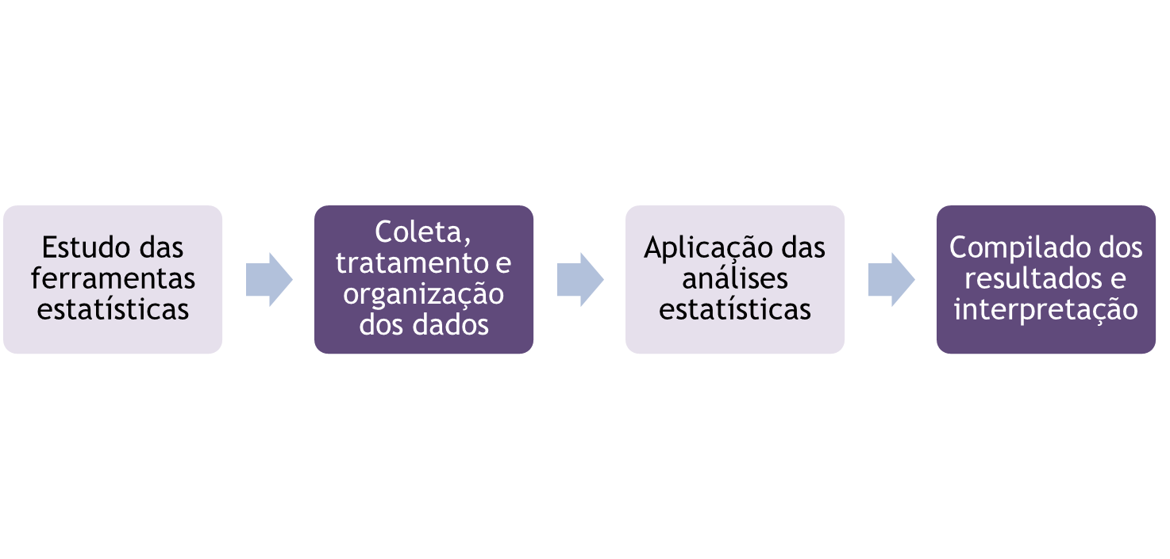





EXECUÇÃO

Slide 5
FERRAMENTAS ESTATÍSTICAS
Modelo de Regressão Linear
Análise de Componentes Principais
Delineamento de Experimentos (DoE)
Momento prévio aos experimentos
Momento após aos experimentos

Slide 6
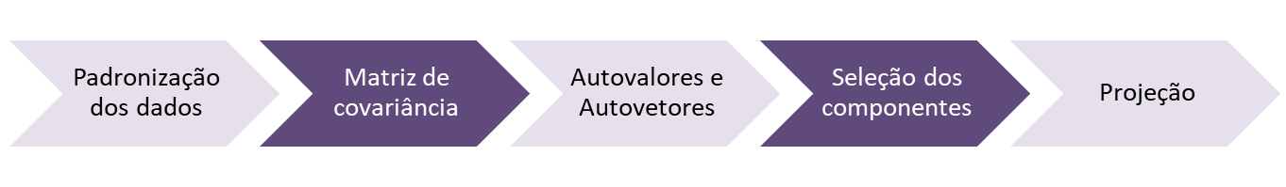
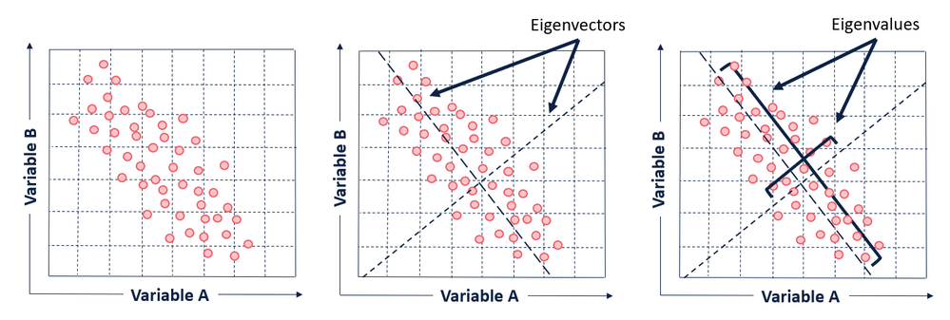
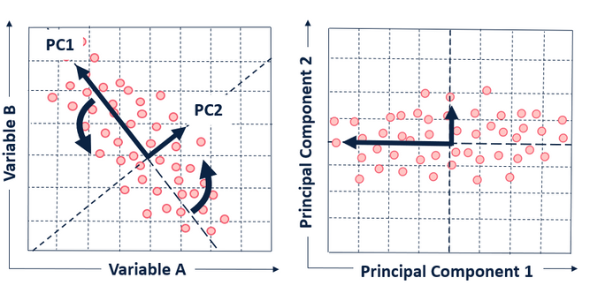
ANÁLISE DE COMPONENTES PRINCIPAIS
PCA é uma técnica estatística que reduz a dimensionalidade dos dados, transformando variáveis correlacionadas em um conjunto menor de componentes principais independentes que explicam a maior parte da variância.

Slide 7
RESULTADOS

Slide 8
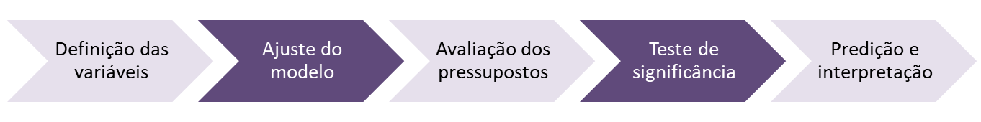
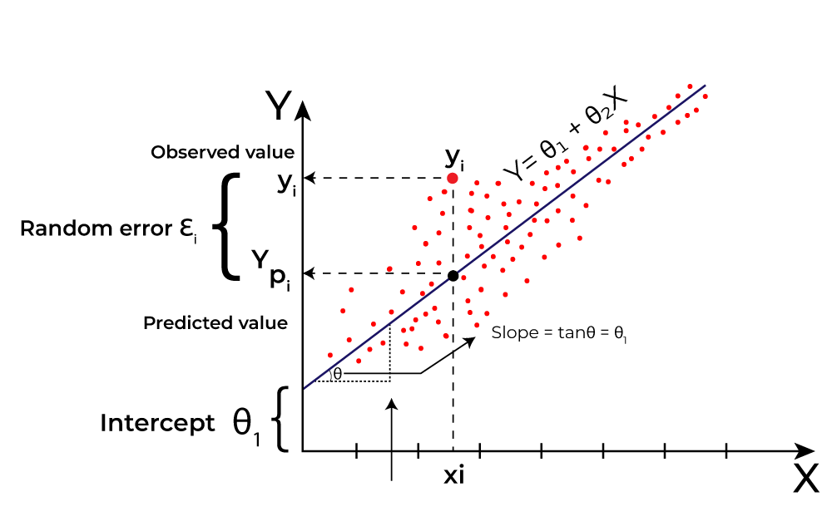
MODELO DE REGRESSÃO LINEAR
O modelo de regressão linear quantifica a relação entre uma variável dependente e uma ou mais variáveis independentes, ajustando uma função linear que minimiza a soma dos erros quadráticos entre os valores observados e os valores preditos.

Slide 9
RESULTADOS

Slide 10
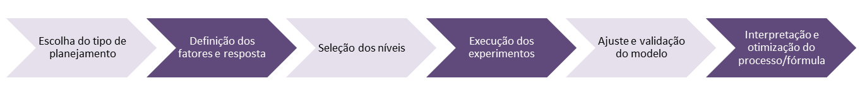
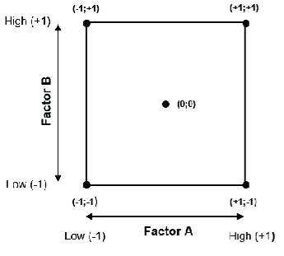
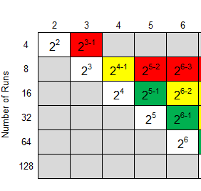
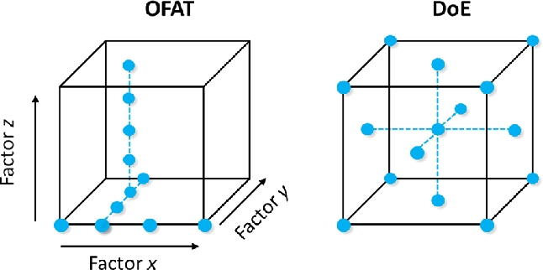
PLANEJAMENTO EXPERIMENTAL (DoE)
O Delineamento de Experimentos (DoE) é uma metodologia que planeja e organiza experimentos de forma sistemática, permitindo estudar o efeito de múltiplos fatores simultaneamente, otimizando recursos e identificando as condições que maximizam ou minimizam uma variável resposta.

Slide 11
RESULTADOS

Slide 12
CONSIDERAÇÕES FINAIS
A aplicação de ferramentas estatísticas por si só preconiza uma sistematização dos dados, estando em ressonância com os fundamentos do 5S.

Slide 13
AGRADECIMENTOS
Add foto equipe

